Slide 1
Patologias do sistema cardiovascular
Enfermeira daniela

Slide 2
Hipertensão arterial
A hipertensão arterial é o aumento anormal – e por longo período – da pressão que o sangue faz ao circular pelas artérias do corpo. Não à toa, a doença também é chamada de pressão alta.
A pressão é apresentada em milímetros de mercúrio (mmHg). O indivíduo é considerado hipertenso quando sua pressão fica maior ou igual a 14 por 9 na maior parte do tempo. A partir desse limite, o risco de complicações cardiovasculares, renais, e de outras localizações do corpo, se tornam aumentadas.

Slide 3
Sinais e sintomas
Dor de cabeça (Cefaléia)
Falta de ar (Dispnéia)
Visão borrada (Visão turva)
Zumbido no ouvido (Alteração auditiva)
Tontura (Vertigem)
Dores no peito (Dor pré cordial ou transtorácica).

Slide 4
Fatores de risco
Histórico familiar: filhos de pais hipertensos têm um risco 30% maior de ter pressão alta
Idade: a partir dos 60 anos de idade, as artérias perdem a flexibilidade
Obesidade/Sedentarismo
Diabetes
Estresse
Sono irregular
Menopausa
Alcoolismo/Tabagismo
Doenças Renais
Apnéia do Sono e Alterações na Tireóide.

Slide 5

Prevenção????
DIAGNÓSTICO???
TRATAMENTO??

Slide 6
IAM – INFARTO AGUDO DO MIOCÁRDIO
Infarto agudo do miocárdio é necrose miocárdica resultante de obstrução aguda de uma artéria coronária. Os sintomas incluem desconforto torácico com ou sem dispneia, náuseas e diaforese. O diagnóstico é efetuado por ECG e pela existência ou ausência de marcadores sorológicos. O tratamento consiste em fármacos antiplaquetários, anticoagulantes, nitratos, betabloqueadores, estatinas e terapia de reperfusão.

Slide 7
Sinais e sintomas
Os sinais e sintomas são variáveis de pesosa para pessoa mas tradicionalmente os sintomas ocorrem em conjunto. A dor torácica típica tem início repentino, ocorrendo no esforço ou mesmo em repouso. A dor típica é uma sensação de aperto, retroesternal, de intensidade variável, de leve a intensa e pode ou não irradiar para os ombros, mandíbula, língua ou para as costas. Concomitante ocorrem sudorese fria pelo o corpo, nauseas ou vômitos, palpitações, respiração curta, tonturas ou sensação de desmaio.
Existem muitas variações. Pacientes diabéticos, por exemplo, podem apresentar o infarto sem apresentar dor. A dor também pode ser epigástrica, tipo uma azia forte e muitos dos sintomas acima citados podem ocorrer ou não durante o infarto.
No atendimento de emergência o médico definirá rapidamente se o paciente está realmente tendo um infarto agudo do miocárdio ou se os sintomas se relacionam com uma crise de ansiedade exarcebada, Síndrome do Pânico, gastrite, esofagite, dores musculares, pericardite, pneumotorax ou outras possibilidades.

Slide 8
ANGINA
A angina (angina pectoris) é causada pelo estreitamento das artérias que conduzem sangue ao coração. A limitação da irrigação sanguínea provoca uma deficiência no suprimento de nutrientes e de oxigênio nesse órgão. A dor é sinal de que o coração está recebendo menos sangue do que precisa.

Slide 9
sintomas
Dor intermitente ou grande desconforto e pressão no peito. Em geral, a dor torna-se mais intensa durante a atividade física e decresce durante o repouso. Alguns tipos de angina, entretanto, podem causar dor mesmo quando a pessoa está em repouso ou dormindo. É uma dor que pode irradiar-se pela mandíbula e pelos ombros ou braços (mais comumente pelo lado esquerdo do corpo).

Slide 10
Principais tipos de anginas
Angina estável
É causada por uma isquemia transitória, ou seja que surge quando a pessoa faz algum esforço ou sofre algum estresse emocional, por exemplo, havendo diminuição parcial e momentâneo do fluxo sanguíneo. Esse tipo de angina é mais comum de acontecer em pessoas que já têm algum tipo de aterosclerose coronariana parcial, que pode piorar e levar até mesmo a um infarto.
Principais sintomas: Os sintomas normalmente relacionados com a angina estável são sensação aperto ou queimação na região do peito, que dura cerca de 5 a 10 minutos, e que pode irradiar para o ombro, braço ou pescoço. Geralmente os sintomas são desencadeados por esforço ou momentos de grande emoção, e melhoram com o descanso ou com medicamentos para dilatar artéria e aumentar o fluxo de sangue, como o Isordil.

Slide 11
Principais tipos de anginas
Como é o tratamento: No caso da angina estável, o cardiologista normalmente indica o repouso e, em alguns casos, o uso de medicamentos vasodilatadores, como o Dinitrato ou Mononitrato de Isossorbida (Isordil), para melhorar o fluxo sanguíneo na artéria.
Além disso, é importante ter hábitos de vida saudáveis para evitar que a angina aconteça novamente e, para isso, é recomendado que a pessoa tenha controle da pressão, colesterol e glicemia, além de ser importante ter uma alimentação baixa em sal, gordura e açúcar e pratique atividade física de forma regular.

Slide 12
Principais tipos de anginas
Angina instável
É uma situação mais grave que a angina estável, pois é causada por uma interrupção maior da oxigenação do coração, devido a um rompimento e inflamação da placa de aterosclerose o que provoca sintomas mais intensos e constantes, sendo considerada uma forma de pré-infarto.
Principais sintomas: Os principais sintomas de angina estável são dor, aperto ou queimação na região do tórax que dura mais que 20 minutos, que também irradia para locais próximos e pode estar associada a outros sintomas como enjoo, suor e falta de ar. Quando surgem estes sintomas deve-se ir imediatamente ao pronto-socorro.

Slide 13
Principais tipos de anginas
Como é o tratamento: O tratamento inicial é feito já no pronto socorro, com remédios para impedir a piora dos sintomas, como:
Medicamentos para melhorar o fluxo de sangue, do tipo nitrato, como Isordil, betabloqueadores, como Metoprolol, ou bloqueadores do canal de cálcio, como Verapamil e a Morfina, quando os sintomas são muito intensos;
Medicamentos para diminuir a formação de coágulos, com o uso de antiplaquetários, como AAS e Clopidogrel ou Prasugrel e Ticlopidina, e anticoagulantes, como Heparina.
Anti-hipertensivos como o Captopril, ou hipolipemiantes para controle do colesterol, como a Atorvastatina.
Após o tratamento inicial, o cardiologista passa a investigar o nível de obstrução das coronárias e o comprometimento cardíaco por meio de exames como ecocardiograma, cintilografia cardíaca e cateterismo cardíaco.

Slide 14
Disritmia
Disritmia é qualquer modificação do ritmo cardíaco e/ou da frequência cardíaca, devida a distúrbios na formação e/ou na condução do impulso elétrico no coração. O diagnóstico da disritmia é feito através da análise do traçado do eletrocardiograma.

Slide 15
Disritmia - Tipos de Disritmias
As disritmias são denominadas de acordo com o local de origem do impulso e do mecanismo de formação ou condução envolvido:
Disritmias do Nódulo Sinusal: Bradicardia Sinusal, Taquicardia Sinusal, Arritmia Sinusal;
Disritmias Atriais: Complexo Atrial Prematuro, Flutter Atrial, Fibrilação Atrial
Disritmias Juncionais: Complexo Juncional Prematuro, Ritmo Juncional;
Disritmias Ventriculares: Complexo Ventricular Prematuro, Taquicardia Ventricular, Fibrilação Ventricular, Ritmo Idioventricular, Assistolia Ventricular.

Slide 16
Tratamento da disritmia
O tratamento da disritmia depende do tipo de distúrbio (agudo ou crônico), da etiologia, entre outros fatores. Podem ser tratadas com medicamentos ou terapia elétrica externa.
As terapias mecânicas auxiliares mais comuns são os marcapassos, a cardioversão, a desfibrilação eletiva e os aparelhos implantáveis.
As cirurgias também podem ser uma opção de tratamento, embora menos comuns.

Slide 17
aterosclerose
Aterosclerose, é uma condição em que ocorre o acúmulo de placas de gordura, colesterol e outras substâncias nas paredes das artérias, o que restringe o fluxo sanguíneo e pode levar a graves complicações de saúde.

Slide 18
aterosclerose
Suas manifestações dependem do local que a doença compromete primeiro. Entre elas estão: infarto ou angina quando acomete as artérias coronárias, dor e claudicação em membros inferiores quando acomete as pernas e, por fim, acidente vascular cerebral quando compromete as carótidas.

Slide 19
Doença Arterial Coronariana (DAC)
A doença arterial coronariana (DAC) é uma consequência do processo de aterosclerose, no qual há obstrução gradual ou súbita das artérias coronárias por placas de gordura e coágulos. Com isso, há insuficiência das artérias coronárias (vasos sanguíneos encarregados em irrigar o próprio coração), de proporcionarem ao músculo cardíaco (miocárdio), os nutrientes e o oxigênio de que este necessita para manter a sua atividade normal.

Slide 20
Doença Arterial Coronariana (DAC)
A DAC é favorecida por uma série de hábitos, comportamentos e estilos de vida inadequados, como por exemplo, a alimentação desequilibrada, a obesidade (principalmente abdominal), o tabagismo, o sedentarismo e o stress. Não menos importantes são fatores de risco para a aterosclerose, como: hipertensão arterial (“pressão alta”), colesterol elevado (principalmente LDL, o chamado “colesterol ruim”) e diabetes mellitus.

Slide 21
Sintomas da dac
A doença coronária pode manifestar-se por uma dor no peito passageira relacionada aos esforços ou estresse, denominada de angina de peito ou angina pectoris, que resulta de um déficit transitório na irrigação do miocárdio, resultado de uma obstrução parcial da artéria coronária, onde há um desequilíbrio entre a oferta e demanda de sangue e oxigênio na região “entupida”.
A dor no peito relacionada a doença arterial coronariana, podem ter as seguintes características:
– Sensação de aperto no coração;
– Dor que se espalha pelo corpo, em regiões como costas, pescoço, nuca, ombros e braços (especialmente o esquerdo);
– Dor recorrente, que dura por alguns minutos, desaparece e retorna, variando sempre de intensidade e
– Pode vir junto com falta de ar, tontura, náuseas.

Slide 22
Riscos da dac
Os principais riscos da doença arterial coronariana são:
– Angina de peito (dor aos esforços que pode progredir para dor em repouso), reduzindo a qualidade de vida;
– Infarto agudo do miocárdio que pode levar ao enfraquecimento do músculo cardíaco (insuficiência cardíaca);
– Morte súbita “ataque cardíaco”, devido a arritimias originadas do músculo necrosado (morto) ou sob isquemia (baixa oxigenação) e
– Insuficiência cardíaca.

Slide 23
Tratamento da dac
MUDANÇA DE HÁBITOS
– Dieta com menor teor de gordura e açúcar simples, e maior teor de fibras, castanhas/nozes (nuts), frutas e vegetais;
– Manter peso normal;
– Praticar atividade física regular e
– Para de fumar.
MEDICAMENTOS
– Ácido acetilsalicílico (AAS) e clopidogrel: medicações que reduzem a atividade plaquetária, reduzindo o risco do sangue “entupir, obstruir” a artéria.
– Estatinas (sinvastatina, rosuvastatina, atorvastatina etc): redução do colesterol e redução da inflamação e crescimento da placa de gordura. Esse último efeito ocorre mesmo se o seu colesterol for normal e causa redução no risco da placa obstruir e romper, diminuindo a chance de infarto e derrame.

Slide 24
INSUFICÊNCIA CARDÍACA
A insuficiência cardíaca é uma condição que surge quando os músculos do coração não são capazes de bombear o sangue de forma efetiva. De forma simples, podemos dizer que o paciente com insuficiência cardíaca é um paciente com o coração fraco.
A insuficiência cardíaca pode surgir de forma rápida, como nos casos de infarto agudo do miocárdio com necrose extensa do músculo cardíaco, ou pode se instalar de forma lenta, como nos casos de hipertensão arterial por muitos anos, que provoca constante e prolongado estresse ao coração.

Slide 25
CAUSAS DA INSUFICIÊNCIA CARDÍACA
A principal causa de insuficiência cardíaca é a isquemia cardíaca ou o infarto do miocárdio.
Infarto significa morte tecidual, que no caso do coração se refere ao músculo cardíaco. Logo, quanto mais extenso for o infarto, mais fibras musculares morrerão e, consequentemente, mais fraco ficará o coração. Se o infarto necrosar uma extensa área, o paciente pode até morrer por falência aguda da bomba cardíaca, que é chamada de insuficiência cardíaca aguda.

Slide 26
CAUSAS DA INSUFICIÊNCIA CARDÍACA
A insuficiência cardíaca também pode se desenvolver lentamente nos pacientes com doença isquêmica. O paciente pode sofrer vários pequenos infartos ao longo dos anos – com ou sem sintomas claros – provocando um progressivo acúmulo de tecido cardíaco necrosado e insuficiente.
Nesses casos, a insuficiência cardíaca se instala de forma mais lenta.
Outra causa comum de insuficiência cardíaca é a hipertensão arterial não controlada adequadamente. Quando o paciente apresenta uma pressão arterial elevada, o coração precisa fazer mais força para vencer a resistência dos vasos sanguíneos e distribuir o sangue pelo corpo. Assim como ocorre com qualquer músculo que é exposto a um estresse frequente, a parede dos ventrículos começa a crescer e ficar mais forte, um processo chamado hipertrofia cardíaca.

Slide 27
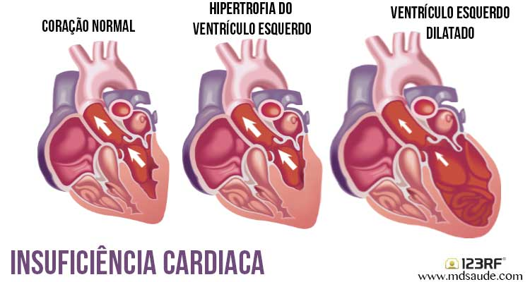

Slide 28
CONSEQUÊNCIAS DA IC.
Como quem manda o sangue para o corpo é o ventrículo esquerdo, ele é quem mais sofre com as pressões arteriais elevadas. Quando realizamos um ecocardiograma, o primeiro sinal de sofrimento cardíaco pela hipertensão é a hipertrofia do ventrículo esquerdo.
Essa fase precoce da insuficiência cardíaca é o momento ideal para que o tratamento médico seja instituído, pois ainda há possibilidade de reversão do quadro.
Se a hipertensão não for tratada e permanecer alta por anos a fio, o coração irá sofrer até o ponto em que não consegue mais se hipertrofiar.

Slide 29
OUTRAS CAUSAS DE IC.
São as doenças das válvulas do coração.
Sempre que uma válvula cardíaca apresenta alguma alteração, seja congênita ou adquirida durante a vida, como nos casos de endocardite, febre reumática, calcificação das válvulas, etc., o coração começa a ter dificuldades em bombear o sangue, iniciando-se o processo de dilatação semelhante ao da hipertensão.

Slide 30
FATORES DE RISCO DA IC
Tabagismo.
Diabetes.
Obesidade.
Alcoolismo.
Anemia crônica.
Uso de drogas.
Doenças autoimunes como Lúpus.
HIV / AIDS.
Amiloidose.
Sarcoidose.
Infecções virais.
Doenças pulmonares.
Tromboembolismo pulmonar.

Slide 31
SINTOMAS
Falta de ar e cansaço aos esforços.
Falta de ar ao deitar-se.
Inchaço (edema) nas pernas, tornozelos e pés.
Batimento cardíaco rápido ou irregular.
Reduzida tolerância ao exercício.
Maior necessidade de urinar durante a noite.
Inchaço do seu abdômen (ascite).
Falta de apetite e náusea.
Edema agudo do pulmão.

Slide 32
Classificação do nyha
A Classificação da New York Heart Association (NYHA) fornece uma maneira simples de classificar o grau da insuficiência cardíaca. Ela classifica os pacientes em uma das quatro categorias com base em suas limitações durante a atividade física.
Classificação da NYHA – Os estágios da insuficiência cardíaca:
Classe I – Sem sintomas e sem limitação na atividade física habitual (andar, subir escadas ou realizar pequenos esforços)
Classe II – Sintomas de leve falta de ar durante atividades
físicas habituais.
Classe III – Limitação marcada das atividades devido a falta de ar, mesmo durante uma atividade de pequena intensidade, como, por exemplo, andar distâncias curtas (20-100 m). Confortável apenas em repouso.
Classe IV – Limitações severas. O paciente apresenta falta de ar mesmo enquanto está em repouso. A maioria fica restrita à cama ao longo de todo o dia.

Slide 33
Diagnóstico da ic
Quadros de insuficiência cardíaca avançada são facilmente perceptíveis através do exame físico do paciente, pois os sintomas são muito típicos.
Em geral, a confirmação do diagnóstico é feita através de exames de imagens, principalmente através do ecocardiograma, uma espécie de ultrassonografia do coração, que é capaz de fornecer várias informações sobre a estrutura cardíaca e o seu grau de funcionamento.
A radiografia de tórax é um exame simples, que pode mostrar a existência de um coração dilatado e água nos pulmões.

Slide 34
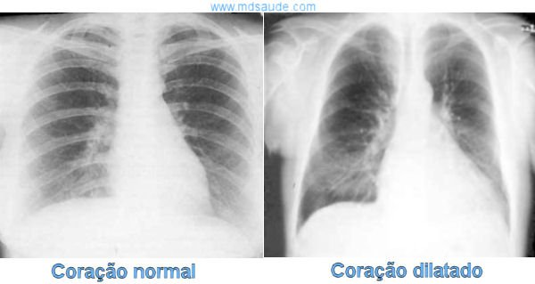

Slide 35
Tratamento da ic
O tratamento é feito com medicamentos que ajudam a baixar a pressão arterial, reduzir a retenção de líquidos e facilitar o bombeamento do sangue.
Entre os fármacos mais utilizados estão:
Inibidores da ECA: enalapril, ramipril, lisinopril, perindopril, etc.
Diuréticos: furosemida, hidroclorotiazida, metolazona, espironolactona.
Beta-bloqueadores: atenolol, metoprolol, carvedilol, metoprolol, etc.
Digoxina.

Slide 36
Tratamento da ic
Obesos devem emagrecer, fumantes têm que largar o cigarro, álcool deve ser evitado e exercícios supervisionados para reabilitação cardíaca são indicados. A pressão arterial deve ser controlada com rigor.
O controle do consume de sal na dieta é importantíssimo. 6 gramas de sal por dia é limite recomendado.

Slide 37
Edema agudo pulmonar
O edema pulmonar agudo, também chamado de edema agudo do pulmão (EAP), é uma emergência médica causada pelo extravasamento de água dos vasos sanguíneos para o tecido pulmonar, tornando a respiração difícil.
Na prática, um paciente com EAP tem os seus alvéolos cheios de água e comporta-se como se estivesse se afogando.

Slide 38
Como surge o eap
O edema do pulmão possui o mesmo mecanismo fisiopatológico de qualquer edema em nosso corpo, surgindo sempre que há extravasamento de água dos vasos sanguíneos para algum tecido.
Ao contrário do que se possa imaginar, os nossos vasos sanguíneos não são tubos impermeáveis, eles apresentam poros que permitem a saída e entrada de células, bactérias, proteínas e água.
O edema do pulmão ocorre basicamente por dois mecanismos:

Slide 39
Aumento da pressão dentro dos vasos sanguíneos
Quando a pressão fica muito elevada dentro dos vasos do pulmão, a água do sangue tende a “sorar” através dos poros, indo se acumular dentro do tecido pulmonar, principalmente nos alvéolos, que são as estruturas que realizam as trocas gasosas.
Aumento da permeabilidade dos vasos
Algumas doenças que serão explicadas a seguir causam um aumento nos poros dos vasos sanguíneos, tornando-os mais permeáveis, o que facilita o extravasamento de água.

Slide 40
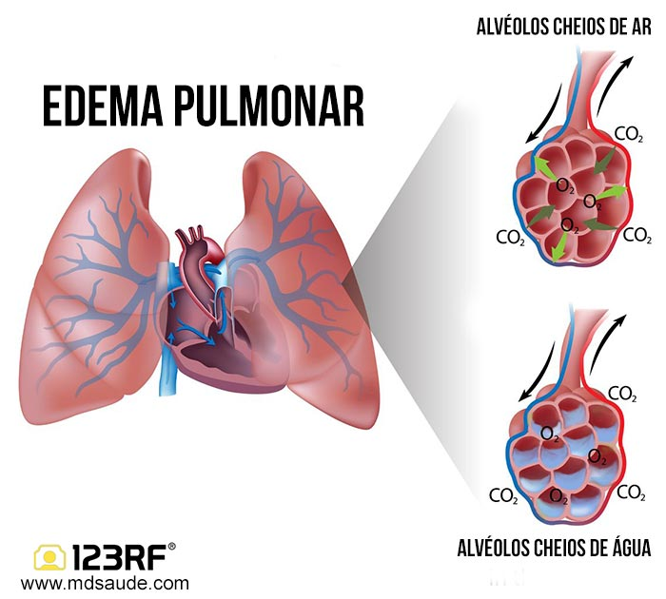

Slide 41
Causas do eap
ICC
IAM
HAS
DOENÇAS DAS VÁLVULAS DO CORAÇÃO
INSUFICÊNCIA RENAL
INFECÇÕES
DROGAS E MEDICAMENTOS (Ex: Intoxicação por AAS)
LESÕES NEUROLÓGICAS

Slide 42
SINTOMAS
intolerância aos esforços
cansaço (mesmo em repouso)
falta de ar quando se deita (havendo necessidade de usar pelo menos dois travesseiros para dormir, edemas nos pés e tornozelos e chiado no peito. Esse quadro é típico nos pacientes com insuficiência cardíaca, que apresentam piora gradual da função do coração e progressiva congestão pulmonar).

Slide 43
TRATAMENTO
SUPORTE DE OXIGÊNIO (POR VEZES ENTUBAÇÃO)
DIURÉTICOS (Em casos que o diurético não consiga eliminar a urina, indica-se hemodiálise de urgência como método rápido de remoção de até 01L de água dos pulmões num espaço de 20-30min.
VASODILATADORES com a intenção de controle da Pressão Arterial melhorando o fluxo de drenagem dos líquidos.

Slide 44
Disturbios valvulares
Os distúrbios das válvulas cardíacas podem afetar qualquer uma das válvulas do seu coração. Suas válvulas cardíacas têm abas que abrem e fecham a cada batimento cardíaco, permitindo que o sangue flua através das câmaras superior e inferior do coração e para o resto do seu corpo.
As válvulas cardíacas funcionam garantindo que o sangue flua para a frente e não faça backup nem cause vazamento. Se há um distúrbio da válvula cardíaca, a válvula não é capaz de fazer esse trabalho corretamente. Isso pode ser causado por um vazamento de sangue, chamado de regurgitação, um estreitamento da abertura da válvula, chamada estenose, ou uma combinação de regurgitação e estenose.
Algumas pessoas com um distúrbio da válvula cardíaca podem não ter nenhum sintoma, enquanto outras podem ter condições como golpes, ataques cardíacos e coágulos de sangue se o distúrbio da válvula cardíaca não for tratado.

Slide 45
Prolapso da válvula mitral
Ocorre quando a válvula mitral não fecha adequadamente, às vezes fazendo o sangue fluir de volta para o átrio esquerdo.
A maioria das pessoas com prolapso da válvula mitral não apresenta sintomas e, portanto, não requer tratamento. No entanto, os sintomas que indicam que o tratamento é necessário incluem:
O tratamento envolve cirurgia para reparar ou substituir a válvula mitral.

Slide 46
Doença valvar aórtica bicúspide
Bicúspide valvopatia aórtica ocorre quando uma pessoa nasce com uma válvula aórtica que possui dois retalhos em vez dos três usuais. Em casos muito graves, os sintomas desse tipo de distúrbio estão presentes no nascimento. No entanto, algumas pessoas podem passar décadas sem saber que têm esse tipo de distúrbio. A válvula geralmente é capaz de funcionar por anos sem causar sintomas; portanto, a maioria das pessoas com doença valvar aórtica bicúspide não é diagnosticada até a idade adulta.

Slide 47
Estenose valvar
A estenose valvar ocorre quando uma válvula não é capaz de abrir completamente, o que significa que não é possível que sangue suficiente flua através da válvula. Isso pode ocorrer em qualquer uma das válvulas cardíacas e pode ser causado pelo espessamento ou rigidez da válvula cardíaca.
Algumas pessoas não precisam de tratamento para estenose valvar. Outras pessoas podem precisar de cirurgia para substituir ou reparar a válvula. Dependendo da gravidade da sua estenose e da sua idade, a valvoplastia, que usa um balão para dilatar a válvula, pode ser uma opção.

Slide 48
Regurgitação valvar
A regurgitação valvar também pode ser chamada de "válvula com vazamento". Ocorre quando qualquer uma das válvulas cardíacas não fecha adequadamente, causando o fluxo de sangue para trás.
Os efeitos da regurgitação valvar variam de acordo com a pessoa. Algumas pessoas simplesmente precisam ter sua condição monitorada. Outros podem precisar de medicação para evitar o acúmulo de líquidos, enquanto outros requerem reparo ou substituição da válvula.
Os sintomas dos distúrbios das válvulas cardíacas variam de acordo com a gravidade do distúrbio. Geralmente, a presença de sintomas indica que o distúrbio está afetando o fluxo sanguíneo. Muitas pessoas com distúrbios valvulares cardíacos leves ou moderados não apresentam sintomas.
O tratamento pode ser conservador ou cirúrgico dependendo da gravidade do quadro do paciente.

Slide 49
miocardiopatias
As miocardiopatias consistem em um grupo heterogêneo de doenças, do ponto de vista fisiopatológico, que afetam primeiramente o miocárdio e não resultam de alterações de outras estruturas do sistema cardiovascular.
De acordo com a etiologia, todas as três formas podem apresentar origem desconhecida (idiopática) ou resultar de fatores genéticos; estas são asmiocardiopatias primárias. Em casos em que há decorrência de doença de causa conhecida ou associação com doenças em outros sistemas, elas são denominadas miocardiopatias secundárias.
A doença das valvas cardíacas, a hipertensão arterial sistêmica, a doença cardíaca congênita e a doença arterosclerótica podem resultar em alterações significativas no músculo cardíaco, as quais, entretanto, são secundárias a essas condições, não sendo consideradas miocardiopatias primárias.

Slide 50
miocardiopatias
De acordo com os padrões funcionais, as miocardiopatias podem ser classificadas da seguinte maneira:
•miocardiopatia dilatada;
•miocardiopatia hipertrófica;
•miocardiopatia restritiva.
Essas três condições são abordadas separadamente, pois apresentam peculiaridades. É importante, no entanto, ressaltar um ponto em comum entre elas: o desenvolvimento de insuficiência cardíaca (IC) é frequente e constitui a manifestação principal das miocardiopatias.

Slide 51
Miocardiopatia Dilatada
A miocardiopatia dilatada (MCD) caracteriza-se por dilatação das câmaras cardíacas – especialmente do ventrículo esquerdo (VE) – e disfunção sistólica progressiva, havendo redução na fração de ejeção. As paredes livres podem estar adelgaçadas, com espessura normal ou, mais comumente, hipertrofiadas

Slide 52
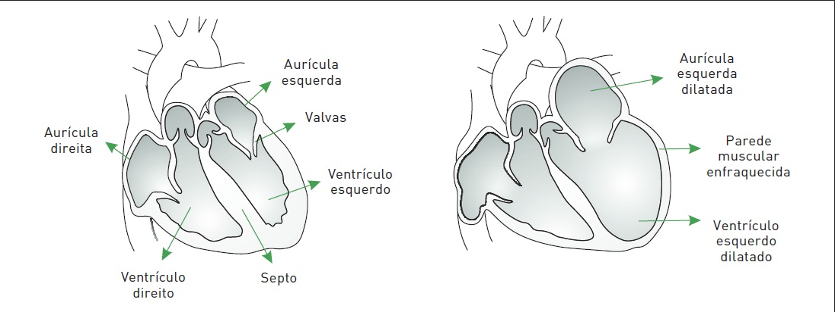

Slide 53
A MCD é a mais comum das miocardiopatias e a segunda causa mais frequente de insuficiência cardíaca congestiva (ICC), não superando apenas a doença arterosclerótica das artérias coronárias. A faixa etária mais comumente afetada é entre 20 e 50 anos.
ETIOLOGIA
Na maioria das vezes, não é possível identificar uma causa específica dessa doença (MCD idiopática).
Aproximadamente 25 a 35% dos pacientes afetados apresentam uma forma familiar de herança autossômica dominante (mutações nos genes da distrofina e desmina, que codificam proteínas do citoesqueleto).
Já uma parcela significativa de 15% pode evidenciar uma sequela tardia de miocardite aguda.
Muitas causas secundárias podem resultar em MCD, e elas devem ser descartadas antes de se estabelecer o diagnóstico de MCD primária ou idiopática (Quadro 6.1).
Entre as causas apresentadas no Brasil, uma comum de MCD secundária é a doença de Chagas – endêmica em estados nordestinos, Minas Gerais e região sudoeste do Rio Grande do Sul.

Slide 54
SINAIS E SINTOMAS
O quadro clínico é variável e depende do estágio de evolução da doença. Durante muitos anos, devido aos mecanismos compensatórios – lei de Frank-Starling –, os pacientes permanecem assintomáticos. Pode haver dor torácica em até 30 a 40% dos indivíduos, mas a angina típica é incomum.
O comprometimento da função ventricular esquerda resulta em congestão e baixo débito cardíaco. A congestão pulmonar manifesta-se por dispneia, ortopneia, dispneia paroxística noturna e crepitantes finos na ausculta pulmonar. A sobrecarga do ventrículo direito (VD) causa falência dessa câmara, e instala-se, então, o quadro de congestão sistêmica (hepatomegalia, turgência jugular, edema de membros inferiores, ascite) associado ao de congestão pulmonar. Os sintomas de baixo débito incluem limitação para os esforços, fadiga e astenia.

Slide 55
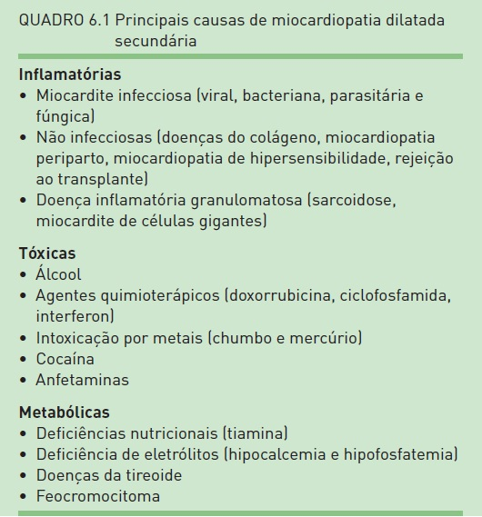

Slide 56
DIAGNÓSTICO
Exame do tórax e dos vasos periféricos.
Em pacientes com MCD, verificam-se as seguintes manifestações em exames do tórax e dos vasos periféricos:
•Ictus cordis desviado para a esquerda e para baixo, hipocinético e aumentado (> 3 a 4 cm de extensão).
•B1 hipofonética; presença de B3 e B4; desdobramento paradoxal de B2 (se houver bloqueio de ramo esquerdo).
•Sopro de regurgitação mitral (pansistólico) secundária à dilatação do VE.
•Crepitantes finos nos terços pulmonares inferiores.
•Pulso filiforme ou pulso alternante.

Slide 57
COMPLICAÇÕES DA MCD
As complicações apresentadas por pacientes com MCD são as seguintes:
•Arritmias: ocorrem com frequência extrassístoles supraventriculares ou ventriculares, fibrilação atrial ou flutter atrial, podendo ser significativos fatores de descompensação. Decorrem do estiramento das fibras cardíacas pela dilatação das câmaras.
•Trombose intracavitária: a ocorrência de significativa disfunção sistólica e fibrilação atrial são fatores de risco para a formação de trombos, especialmente no ápice atrial. Também é uma causa de descompensação clínica nesses pacientes.

Slide 58
TRATAMENTO
O tratamento da MCD consiste principalmente no manejo da ICC e das suas complicações.
Fármacos utilizados em casos de IC (ver Capítulo Insuficiência cardíaca): inibidores da enzima conversora da angiotensina, diuréticos, espironolactona, digitais e betabloqueadores.
Arritmias: digitais para o controle da frequência cardíaca na fibrilação atrial. Indica-se a utilização de cardiodesfibrilador implantável para pacientes com alto risco de desenvolver arritmias potencialmente fatais.
Anticoagulação: administra-se varfarina com o objetivo de manter um índice normatizado internacional (INR) entre 2 e 3 em casos selecionados.
Transplante cardíaco: indica-se esse procedimento em casos de doença avançada refratária ao tratamento clínico e cuja causa não seja uma doença sistêmica não tratável.

Slide 59
Miocardiopatia Hipertrófica
A miocardiopatia hipertrófica (MCH) caracteriza-se por hipertrofia concêntrica do miocárdio, principalmente do VE, e enchimento diastólico anormal (disfunção diastólica), sem uma causa identificada – não associada à estenose aórtica e à hipertensão arterial sistêmica. A função sistólica está normal ou elevada, com fração de ejeção que pode apresentar índices altos de até 80%. A MCH é uma das causas mais comuns de morte súbita, principalmente em atletas jovens.

Slide 60
Patogênese
A hipertrofia do VE em geral não é simétrica, afetando principalmente o septo interventricular. Indivíduos com significativa hipertrofia do septo interventricular, aproximadamente 25% dos casos de MCH, apresentam uma forma particular dessa doença: a miocardiopatia obstrutiva (MCO), antigamente denominada estenose subaórtica hipertrófica. Em casos de MCO, há um gradiente de pressão (obstrução) dinâmico da via de saída do VE, relacionado ao estreitamento da área subaórtica devido à posição da cúspide anterior da valva mitral contra o septo interventricular hipertrofiado, isto é, movimento anterior sistólico (MAS). Esse gradiente é dinâmico, porque pode surgir ou desaparecer de acordo com o estado cardiocirculatório.

Slide 61
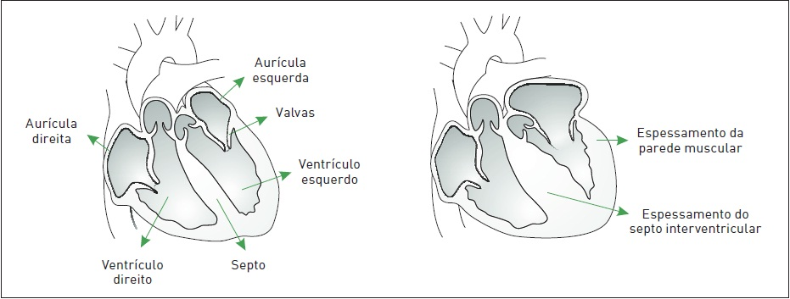

Slide 62
SINAIS E SINTOMAS
Consequente ao aumento das pressões de enchimento (devido à disfunção diastólica pela redução da capacidade de relaxamento), a pressão no átrio esquerdo se transmite ao leito venoso pulmonar. Nesse momento, instala-se os sintomas de congestão pulmonar, como dispneia. Esse fenômeno agrava-se na realização de esforços, e a dispneia é o sintoma mais comum.
Já o segundo sintoma mais comum, a angina do peito, é um indício de isquemia miocárdica e também manifesta-se em geral durante a realização de esforços.
Outros sintomas incluem pré-síncope e síncope, os quais estão relacionados à redução súbita do débito cardíaco.
A principal causa de morte em casos de MCH é a morte súbita, a qual ocorre com mais frequência em crianças e adultos jovens. Os mecanismos exatos não são totalmente conhecidos, mas se acredita que a isquemia durante exercício físico intenso desencadeie arritmias ventriculares fatais.

Slide 63
TRATAMENTO
O tratamento dessa condição cardíaca envolve orientações quanto à realização de atividades físicas, ao uso de drogas inotrópicas e cronotrópicas negativas e aos procedimentos para a redução do septo interventricular. Os pacientes devem evitar a prática de exercícios físicos extenuantes e a participação em atividades competitivas. As drogas utilizadas para o controle dos sintomas incluem os betabloqueadores e os antagonistas dos canais de cálcio (p. ex., verapamil). Indica-se a realização de miomectomia septal para pacientes muito sintomáticos a despeito de uma terapia medicamentosa otimizada. Em centros com experiência nessa cirurgia, as taxas de mortalidade cirúrgica são de aproximadamente 1%. A alcoolização septal é uma alternativa percutânea para redução dos gradientes de obstrução do VE.

Slide 64
Miocardiopatia Restritiva
A miocardiopatia restritiva (MCR) caracteriza-se por redução da complacência ventricular (paredes excessivamente rígidas), resultando em enchimento ventricular deficiente durante a diástole (disfunção diastólica), com função sistólica normal ou discretamente reduzida. As câmaras ventriculares podem estar um pouco diminuídas, com tamanho normal ou discretamente aumentadas. É comum observar aumento de tamanho atrial

Slide 65
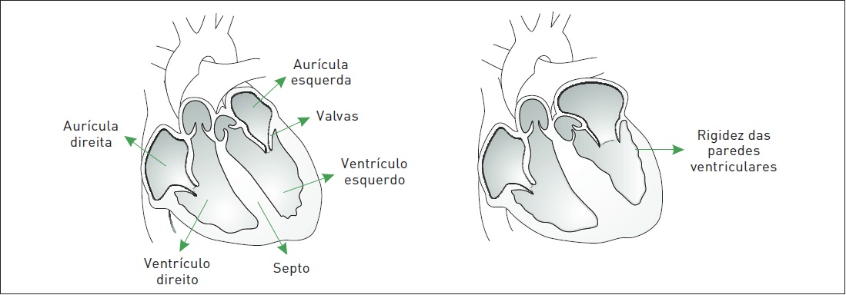

Slide 66
ETIOLOGIA
Muitas vezes, não é possível identificar uma causa específica (MCR idiopática). Em outros casos, a história familiar é positiva (MCR familiar principalmente com padrão autossômico dominante). Nessas duas situações, predomina o componente fibrótico sobre o infiltrativo.

Slide 67
SINAIS E SINTOMAS
Nos estágios mais precoces da doença, os pacientes apresentam-se assintomáticos. Com a evolução, ocorrem as manifestações de ICC.
O comprometimento da função diastólica determina aumento das pressões de enchimento no átrio esquerdo e congestão pulmonar (dispneia, ortopneia, dispneia paroxística noturna, crepitantes finos na ausculta pulmonar). A sobrecarga do VD causa falência dessa câmara, e, nesse momento, instala-se o quadro de congestão sistêmica (hepatomegalia, turgência jugular, edema de membros inferiores, ascite) associado ao de congestão pulmonar. A despeito de fração de ejeção normal (50 a 65%), pode haver sintomas de baixo débito, como fadiga e astenia, aos esforços.

Slide 68
COMPLICAÇÕES
As complicações apresentadas por pacientes com MCR são as seguintes:
•Arritmias: ocorrem com frequência taquiarritmias atriais e/ou ventriculares, fibrilação atrial ou flutteratrial e bloqueios no sistema de condução cardíaca. Decorrem da infiltração ou fibrose, as quais se estendem também para o tecido de condução cardíaco.
•Trombose intracavitária: a ocorrência de significativo aumento das cavidades atriais e fibrilação atrial crônica ou intermitente são fatores de risco para a formação de trombos, especialmente no ápice atrial.

Slide 69
TRATAMENTO
O manejo da MCR envolve o tratamento da ICC diastólica e das suas complicações.
•Fármacos utilizados para ICC diastólica: diuréticos e nitratos, os quais reduzem a pré-carga e, com isso, combatem os sintomas congestivos.
•Anticoagulação oral: administra-se varfarina com o objetivo de manter um INR entre 2 e 3, principalmente se houver baixo débito cardíaco e fibrilação atrial intermitente ou crônica.
Transplante cardíaco: indica-se esse procedimento para casos de doença avançada refratária ao tratamento clínico e cuja causa não seja uma doença sistêmica não tratável.

Slide 70
MIOCARDITE
A miocardite é um processo inflamatório, geralmente resultante de uma infecção. Observa-se histopatologicamente um infiltrado inflamatório (linfócitos, neutrófilos ou eosinófilos) adjacente à área de necrose e degeneração dos miócitos. Morfologicamente o coração pode apresentar-se com tamanho normal ou dilatado e pode haver um certo grau de hipertrofia. Relata-se a evolução de miocardite viral aguda para MCD.

Slide 71
ETIOLOGIA
A causa mais comum de miocardite continua sendo o Trypanosoma cruzi (doença de Chagas). Outros agentes incluem o vírus Coxsackie B, adenovírus,influenza A, citomegalovírus, parvovírus B19,HHV-6, HSV-1, HIV, VRS.
As causas não infecciosas da doença são uso de álcool, antraciclinas, ocorrência de sarcoidose, esclerodermia e lúpus eritematoso sistêmico.

Slide 72
SINAIS E SINTOMAS
A apresentação clínica varia desde subclínica até um quadro súbito de ICC, arritmias graves e morte súbita. Alguns pacientes relatam história clínica de sintomas de infecção de vias aéreas superiores. Homens jovens são em geral mais afetados.
Os sintomas são os de uma infecção viral, havendo febre, prostação, mialgias, desconforto torácico. No exame físico, as bulhas apresentam-se abafadas, e a existência de B3 e sopro de insuficiência mitral é frequente.

Slide 73
DIAGNÓSTICO
O diagnóstico da miocardite é sugerido pela combinação de sinais e sintomas apresentados, mas os exames complementares são de extrema importância para sua confirmação e para a exclusão de outras causas de IC.

Slide 74
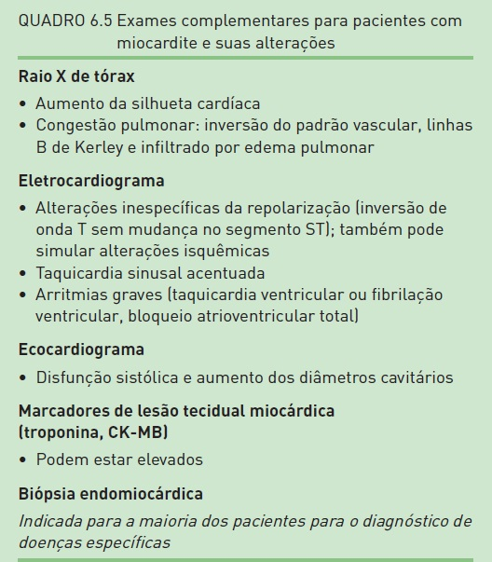

Slide 75
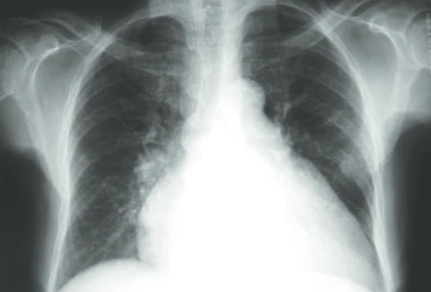

Slide 76
TRATAMENTO
O tratamento envolve as medidas de suporte e a terapia tradicional para a IC. Devido à doença avançada e ao bloqueio atrioventricular, pode ser necessário o implante de marca-passo.

